Slide 1
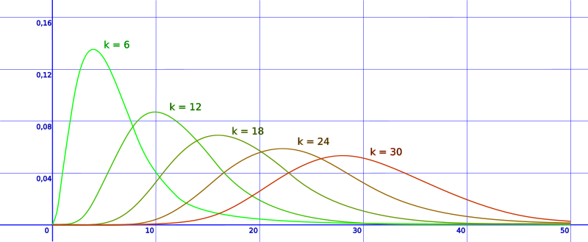
DATOS CATEGÓRICOS

Slide 2
Estos datos provienen de experimentos en que sus resultados se miden en escalas categóricas.
NIVELES DE DATOS
CATEGÓRICOS
Nominales
Ordinales
Numéricos
De intervalo
De razón

Slide 3
Como con las variables cuantitativas, en las cualitativas también se busca determinar el grado de asociación existente entre pares de variables.
CRUZAR LAS VARIABLES
No haya asociación.
Hay asociación.
La asociación tiene distintos grados de intensidad.

Slide 4
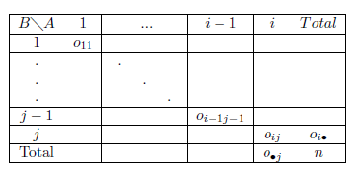
TABLAS DE CONTINGENCIA
Para medir el grado de asociación entre dos variables.
Las variables se representan al lado izquierdo y en la parte superior, con su respectiva frecuencia en las combinaciones de las dos variables

Slide 5
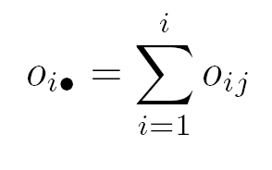
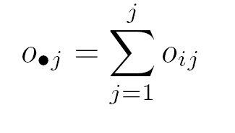
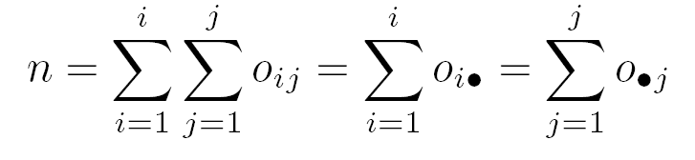

Slide 6
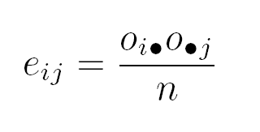
Tablas de valores esperados
Para poder determinar el grado de asociación también es necesario construir estas tablas donde en cada casilla se coloca la frecuencia esperada.

Slide 7
Si las dos variables son independientes, las tablas de frecuencias observadas y de frecuencias esperadas serán idénticas.
Entre mayor difieran las dos tablas mayor será el grado de asociación entre las variables.

Slide 9
Modelos Probabilísticos
Modelo de clasificación fija:
Es caracterizado por muestreo de las probabilidades marginales de las variables fila y columna caracteriza este modelo.
Modelo de Homogeneidad:
Se caracteriza porque el número de individuos en una de las subpoblaciones se clasifica en una de las variables y para la otra es aleatoria.
Modelo de Independencia.
Se caracteriza porque una muestra de individuos en una población se clasifica simultáneamente en dos variables

